Slide 1









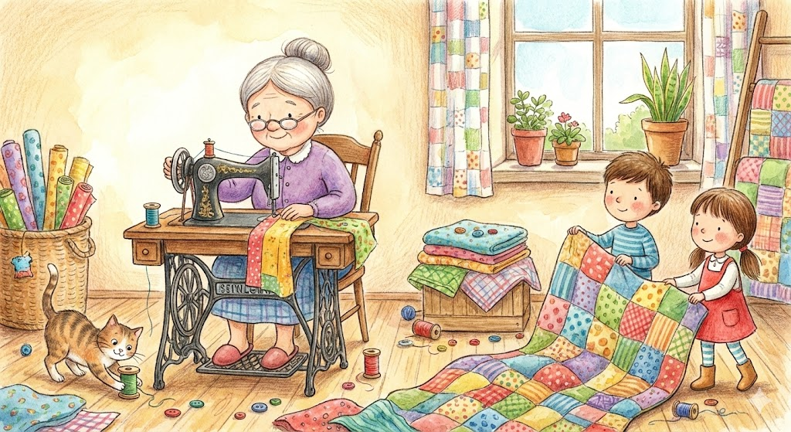



КАТАЕТСЯ
ОДЕВАЕТСЯ
СМОТРИТ
БЕЖИТ
СКЛАДЫВАЕТ
ПЛАВАЕТ
МОЕТ
ШЬЁТ
ПОКУПАЕТ

